Slide 1
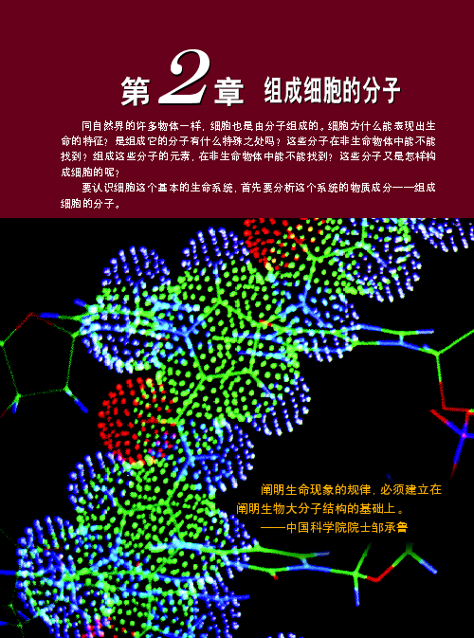

细胞中的元素和化合物
第一节

Slide 2
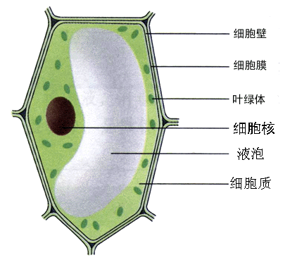
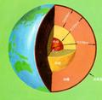
组成地壳和组成细胞的
部分元素含量(％)表
问题探讨
元素 | 地壳 | 细胞
O | 48.60 | 65.0
Si | 26.30 | 极少
C | 0.087 | 18.0
N | 0.03 | 3.0
H | 0.76 | 10.0
比较组成地壳和组成细胞的部分元素的含量，你能看出什么问题？

Slide 3
1.组成细胞的化学元素在自然界的无机环境中都能找到,没有一种元素是生命特有的；
2.但元素在细胞中和无机环境中的含量却有区别.
结论：
说明生命和非生命的无机环境既有统一性又有差异性,生命起源于非生命物质.

Slide 4
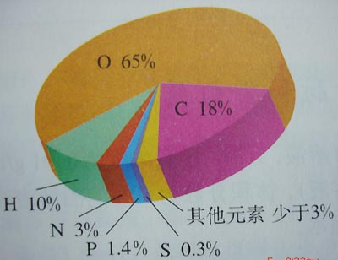
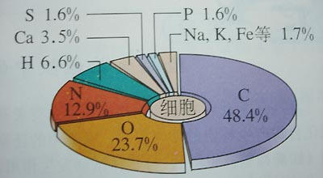
干﹑鲜细胞对比图
组成人体细胞的主要元素（占细胞鲜重的百分比）
组成人体细胞的主要元素
（占细胞干重的百分比）
在人体细胞中，干重时含量最多的元
素是 ；鲜重时含量最多的元素是 。
o
C

Slide 5
?
碳是构成细胞的最基本元素,碳是生命元素。
多个碳原子可以相互连接形成碳链，是生物大分子的基本骨架。
（了解）在元素周期表中，碳位于第14族，原子序数为6，说明一个碳原子核中含有6个质子，核外有6个电子，在最外层有4个电子。因此，碳原子具有了4个能成键的价电子，能使碳原子之间、碳原子与其他元素之间结合形成更多的化学键。由于每个碳原子可以形成4个化学键，所以就有可能形成含有成千上万个甚至更多个碳原子的物质。

Slide 6
细胞中的元素
细胞中元素（20多种）根据含量分为:
大量元素：
C、H、O、N、P、S、K、Ca、Mg。
微量元素：
指生物生活所必需的。但是需要量却很少的一些元素。
如Fe、Mn、Zn、Cu、B、Mo。

Slide 7
微量元素是生物体不可缺少的必需元素;在生物体中含量很少,但其作用是其它元素不可替代的.
缺Fe会使人患贫血等症状；
?
组成细胞的各种元素又是以什么形式存在的呢?
­­­­
化合物

Slide 8
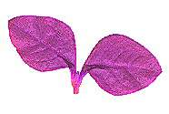

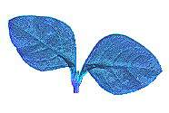
组成生物体的化合物:
水
无机化合物
无机盐
构成细胞的化合物
脂质
蛋白质
有机化合物
糖类
核酸

Slide 9

细胞中各种化合物占细胞鲜重的含量
化合物 | 质量分数（%）
水 | 85-90
无机盐 | 1-1.5
蛋白质 | 7-10
脂类 | 1-2
糖类和核酸 | 1-1.5
2.细胞内最多的有机化合物和无机化合物分别是哪一种什么?你能推测它们对生命的意义吗?
?

Slide 10
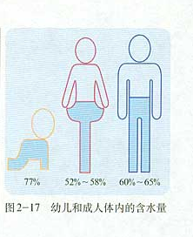
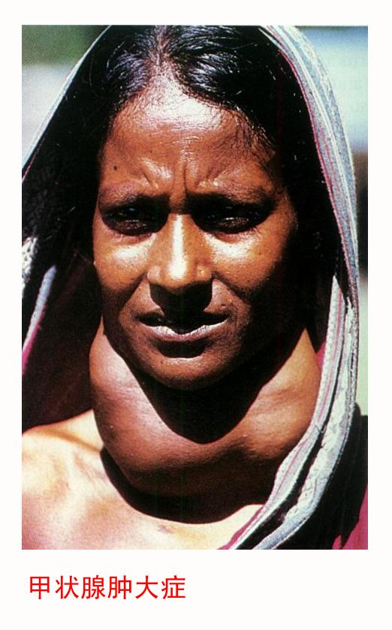
细胞中的无机物

Slide 11
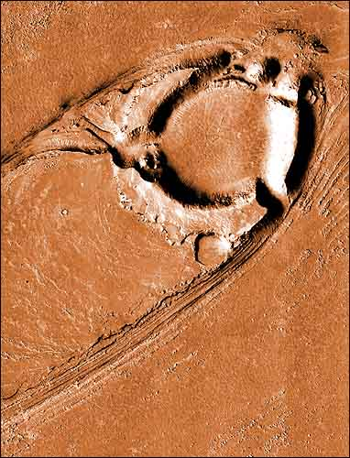
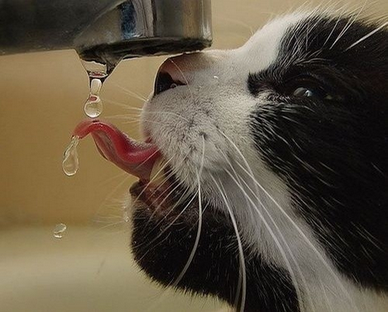
生命离不开水
火星表面可以清晰看到水的迹痕

Slide 12
水在细胞中的存在形式：
结合水：
与细胞内其他物质相结合的水（4.5%），不容易流动，不容易蒸发。
自由水：
以游离的形式存在，可以自由流动（95.5%），容易散失。

Slide 13
水的生理功能
1. 细胞内良好的溶剂
2.参与生物化学反应
（1）自由水
3.运输营养物质和代谢废物
4.为细胞提供液体环境
（2）结合水：
组成细胞结构的重要成分

Slide 14
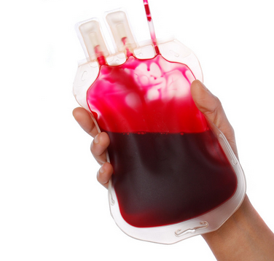
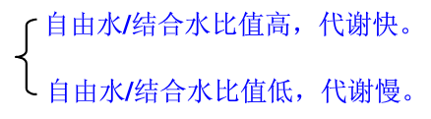
*水与代谢的关系
1.血液凝固时，血液中的（ ）转变成（ ）。
自由水
结合水
说明自由水和结合水可以自由转换。
2.干燥的种子与萌发的种子相比，自由水/结合水的比值（ ）高，新陈代谢速率（ ）高。
萌发的种子
萌发的种子
两者的相对含量（自由水/结合水）影响生物组织细胞的代谢速率。
（抗寒，抗旱，抗盐碱；抗性越强，结合水越多，自由水越少）
抗逆性高

Slide 15

细胞中的无机盐
将花生种子烧尽 , 最终都会得到一些灰白色的灰烬 , 请问这些灰烬是什么呢 ?
（一） 存在形式
细胞中大多数无机盐以离子的形式存在,如含量较多的阳离子：K＋，Na＋ ，Ca²⁺,Mg²⁺,Fe²⁺,Fe³⁺,阴离子有SO₄²⁻,PO₄³⁻，HCO₃⁻，Cl－，等，少量以化合物形式存在
(二)含量 1%--1.5%
Notes:
1组成细胞化学元素以什么形式存呢
2细胞中无机盐的含量虽少 , 比水远远要少 , 只占 1%~1.5%, 那无机盐在生物体内有什么作用呢 ?

Slide 16

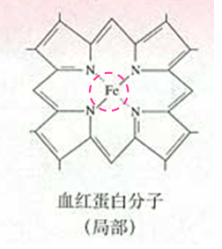
讨论一：
1.为什么缺铁会导致贫血？

Slide 17
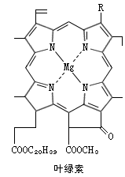
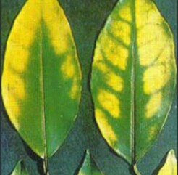
植物缺镁会影响光合作用，为什么？

Slide 18
Ca：促进牙齿和骨骼生长，凝血作用，调节神经肌肉敏感度等。
幼年缺钙：佝偻病
老年缺钙：骨质疏松
Ca过少：
抽搐
无机盐的生理功能
1. 有些无机盐是细胞内某些复杂化合物的重要组成部分。
2.维持细胞和生物体正常的生命活动
3.维持细胞的酸碱平衡

